Slide 1
Филтри

Slide 2
Скремблер говора
Jедноставна техника заштите говорног сигнала заснива се на примени филтра пропусника ниских фреквенциjа и АМ модулатора.

Slide 3
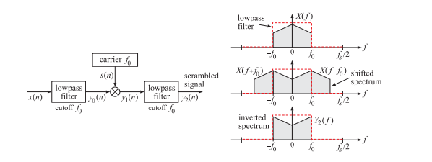

Slide 4
Након одмеравања говорног сигнала, добиjени сигнал x[n] пролази кроз НФ филтар чиjа jе гранична фреквенциjа f0 тако подешена да не долази до дисторзиjе значаjних спектралних компоненти говорног сигнала, при чему jе испуњен услов fs > 4f0.
Уколико импулсни одзив НФ филтра означимо са h[n], модулишући сигнал одређен jе релациjом

Slide 5
y0[n] = h[n] * x[n] = ∑h[m]x[n-m], (1)
док је модулисани сигнал
y1[n] = y0[n] • s[n], (2)
где је носилац s[n] = 2cos(nw0)

Slide 6
Коначно, модулисани сигнал пропушта се поново кроз НФ филтар у циљу потискивања спектралних компоненти фреквенциjа |f| > f0, чиме добиjамо скрембловани сигнал y2[n]:
y2[n] = h[n] * y1[n] = ∑h[m]y1[n-m]. (3)

Slide 7
Пројектовање нерекурзивног НФ филтра
Генерисање три дискретне синусоиде одмеравањем аналогних синусоида фреквенциjа 300 Hz, 3000 Hz и 5000 Hz, фреквенциjом одмеравања 16000 Hz, при чему jе траjање сваке синусоиде 1 s, и надовезивање у циљу добиjања сигнала траjања 3 s.
Реализација скремблера говорног сигнала у MATLAB-у и довођење претходно генерисаног сигнала на улаз.
Репродукција улазног и излазног сигнала коришћењем звучне картице рачунара позивом функциjе sound().
Амплитудска карактеристика улазног и излазног сигнала

